Slide 1
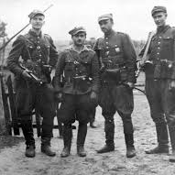
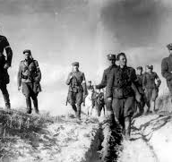
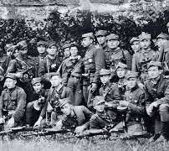
żOŁNIERZE WYKLĘCI
Cześć I chwała bohaterom

Slide 2
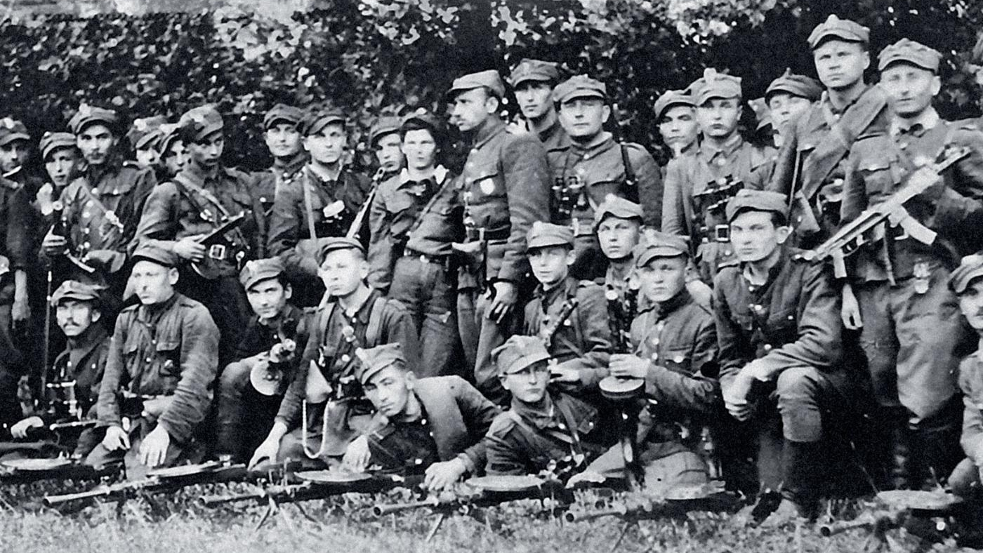
„Trzeba wspomnieć wszystkich, zamordowanych rękami także polskich instytucji i służb bezpieczeństwa, pozostających na usługach systemu przyniesionego ze wschodu. Trzeba ich przynajmniej przypomnieć przed Bogiem i historią, aby nie zamazywać prawdy naszej przeszłości, w tym decydującym momencie dziejów”.
JAN PAWEŁ II

Slide 3
Czym było powojenne podziemie niepodległościowe ?
stanowiło kontynuację działalności niepodległościowej z okresu okupacji niemieckiej. Było też pierwszym odruchem samoobrony społeczeństwa polskiego przeciwko narzuconej przez sowietów- komunistycznej władzy.

Slide 4
KIM BYLI ,,ŻOŁNIERZe WYKLĘci”?
TO ŻołnierzE podziemia niepodległościowego i antykomunistycznego, stawiający opór próbie sowietyzacji Polski i podporządkowania jej ZSRR w latach 40. XX wieku.
określani są jako „żołnierze drugiej konspiracji” LUB „żołnierze niezłomni”.
Określenie „żołnierze wyklęci” powstało w 1993 r. – użyto go pierwszy raz w tytule wystawy '' Żołnierze Wyklęci – antykomunistyczne podziemie zbrojne po 1944 r.'', organizowanej przez Ligę Republikańską na Uniwersytecie Warszawskim.

Slide 5
Ilu ich było ?
W roku 1945 działało w podziemiu od 150-200 tysięcy konspiratorów, 20 tysięcy z nich walczyło w oddziałach partyzanckich. Kolejne kilkaset tysięcy stanowili ludzie zapewniający partyzantom żywność, wywiad, schronienie i łączność. Doliczyć należy również około 20 tysięcy uczniów z podziemnych organizacji młodzieżowych, sprzeciwiających się komunistom. Łącznie daje to grupę ponad pół miliona ludzi tworzących społeczność Żołnierzy Wyklętych.

Slide 6
Z jakich środowisk pochodzili?
byli TO przedstawiciele wszystkich grup społecznych i zawodowych, partii politycznych, młodzież oraz ci wszyscy, dla których podstawowym wzorem działania była gotowość walki o wolną Polskę

Slide 7
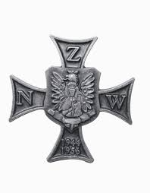
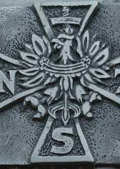
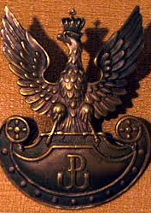
Najważniejsze organizacje niepodległościowe
Wyklęci grupowali się w organizacje o charakterze polityczno-militarnym. Do najważniejszych zalicza się zrzeszenie Wolność i Niezawisłość, Armię Krajową Obywatelską, Narodowe Siły Zbrojne oraz Narodowe Zjednoczenie Wojskowe. Ich powojenna aktywność opierała się na walce partyzanckiej wymierzonej w oddziały Urzędu Bezpieczeństwa, Milicji Obywatelskiej, a w tym uderzenia na magazyny, komisariaty, więzienia. W wielu miejscach byli wspierani przez ludność cywilną, która sprzyjała idei walki z władzą komunistyczną.

Slide 8
DZIAŁALNOśĆ
Akcje większości oddziałów podziemia antykomunistycznego były wymierzone w oddziały zbrojne Urzędu Bezpieczeństwa, korpus bezpieczeństwa wewnętrznego oraz Milicję Obywatelską.

Slide 9
Jak długo trwał opór ?
Symbolicznym końcem zbrojnego oporu była śmierć Józefa Franczaka ,,Lalka”, zabitego przez ZOMO 21 października 1963 r. Do końca PRL-u w całym kraju ukrywało się pod fałszywymi nazwiskami wielu żołnierzy podziemia. Ścigani aż do 1989 r. przez SB trwali w konspiracji – z dala od rodzin, z którymi nie dane było im się spotkać przez kilkadziesiąt laT.

Slide 10
PROPAGANDA KOMUNISTYCZNA
W OKRESIE PRL ŻOŁNIERZE WYKLĘCI ZOSTALI SKAZANI NA NIEPAMIĘĆ. PRZEZ PONAD PÓŁ WIEKU KOMUNISTYCZNA PROPAGANDA PRÓBOWAŁA ZNIESŁAWIĆ I WYMAZAĆ PAMIĘĆ O BOHATERACH. NAZYWANO ICH BANDAMI REAKCYJNEGO PODZIEMIA, KREOWANO NA POSPOLITYCH BANDYTÓW. SETKI PATRIOTÓW TORTUROWANYCH I MORDOWANYCH PRZEZ UB I MO MIAŁY NA ZAWSZE ZNIKNĄĆ Z POLSKIEJ HISTORII. NIESTETY NAWET W POLSCE PO 1989 ROKU ZBYT DŁUGO MILCZANO O LOSIE NIEPODLEGŁOŚCIOWEGO PODZIEMIA, STĄD LOSY ŻOŁNIERZY WYKLĘTYCH POZOSTAJĄ NIEZNANE W POWSZECHNEJ ŚWIADOMOŚCI.

Slide 11
Jaką ofiarę ponieśli ,, niezłomni ” ?
zapłaciLI za przywiązanie do tradycji niepodległościowej cenę najwyższą spośród wszystkich grup, środowisk walczących o wolną Polskę. To ponad 5 tys. osób skazanych przez sądy wojskowe na kary śmierci, ponad 21 tys. zmarłych i zamordowanych w więzieniach. nieznana liczba zabitych w trakcie pacyfikacji ciągnących się przez pierwsze 10 powojennych lat, zamordowanych bez sądu w siedzibach urzędów bezpieczeństwa. To ponad 250 tys. osób skazanych na kary więzienia z powodów politycznych, kilkaset tysięcy dalszych zrujnowanych zdrowotnie, ekonomicznie, skazanych na bycie obywatelami II kategorii w PRL.

Slide 12
Bohaterowie ostatniego powstania
Rotmistrz Witold Pilecki „Witold”
August Emil Fieldorf „Nil”
Danuta Siedzikówna „Inka”
Zygmunt Szendzielarz „Łupaszka”
Hieronim Dekutowski „Zapora”

Slide 13
WITOLD PILECKI
Rotmistrz kawalerii Wojska Polskiego, współzałożyciel Tajnej Armii Polskiej, żołnierz Armii Krajowej, więzień i organizator ruchu oporu w obozie koncentracyjnym Auschwitz-Birkenau. Uczestnik powojennej konspiracji niepodległościowej. Oskarżony i skazany przez władze komunistycznej Polski Ludowej na karę śmierci, stracony w 1948 r. Kawaler Orderu Orła Białego. Autor pierwszych na świecie raportów o Holokauście, tzw. Raportów Pileckiego.

Slide 14
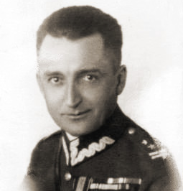
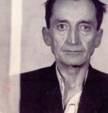
August Emil Fieldorf
organizator i dowódca Kedywu (Kierownictwa Dywersji) Armii Krajowej w latach 1942-1944. zastępca Komendanta Głównego AK oraz dowódca organizacji NIE „Niepodległość”. aresztowany w 1950r. , pomimo tortur odmówił współpracy z UB. 24 lutego 1953 zamordowany z wyroku komunistycznego sądu w warszawskim więzieniu przy Rakowieckiej . miejsce pochówku nieznane.

Slide 15
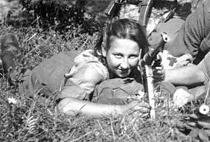
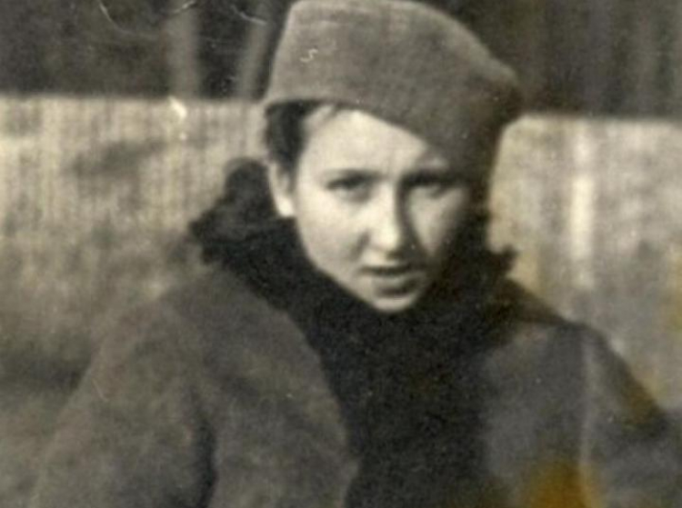
Danuta Siedzikówna
pochodziła z patriotycznej rodziny. Była sanitariuszką 4. szwadronu odtworzonego na Białostocczyźnie 5 Wileńskiej Brygady AK. Mając 16 lat została włączona do Armii Krajowej. aresztowana przez UB w 1946r. podczas ciężkiego przesłuchania, bita i poniżana, nie wydała żadnego ze znanych jej adresów konspiracyjnych ani danych związanych z oddziałem, w którym służyła. 28 sierpnia 1946 roku zamordowana z wyroku komunistycznego sądu w gdańskim więzieniu.

Slide 16
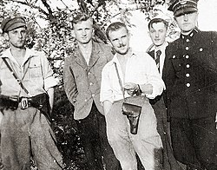
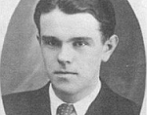
Hieronim Dekutowski
cichociemny, legendarny dowódca oddziałów partyzanckich Armii Krajowej, a później Zrzeszenia WiN na Lubelszczyźnie. Najbardziej znany i poszukiwany przez szwadrony NKWD i UB żołnierz Lubelszczyzny. Skazany na karę śmierci w Warszawie. 7 marca 1949 r. został pozbawiony życia strzałem w głowę wraz z grupą sześciu swoich oficerów.

Slide 17
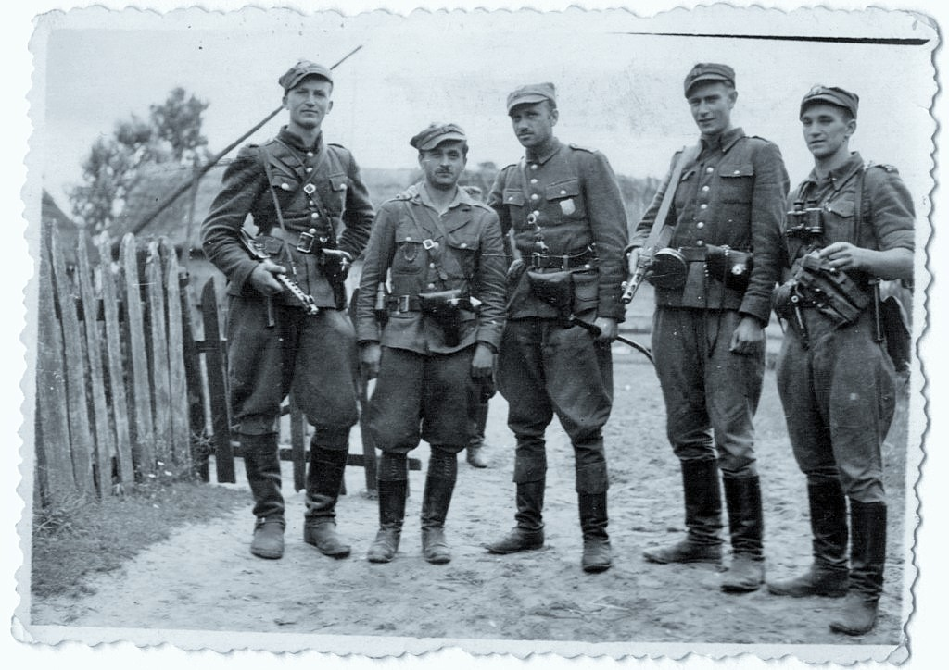
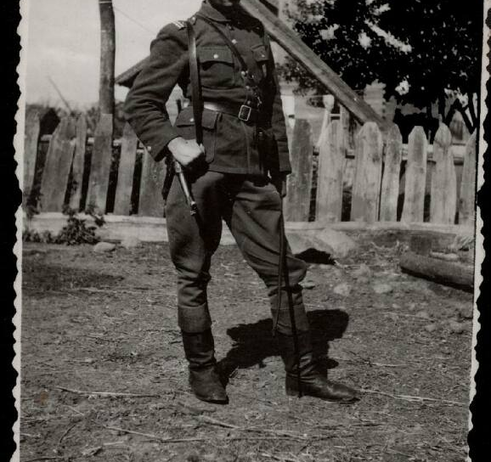
Zygmunt Szendzielarz
major kawalerii Wojska Polskiego i Armii Krajowej. DOWÓDCA V BRYGADY WILEŃSKIEJ AK. Przez dziewięć lat walczył o wolną Polskę. Najpierw z Niemcami, a później z Sowietami. Za swą bohaterką walkę, zamiast orderów i odznaczeń został skazany nA karę śmierci I STRACONY 8 LUTEGO 1951 R.

Slide 18
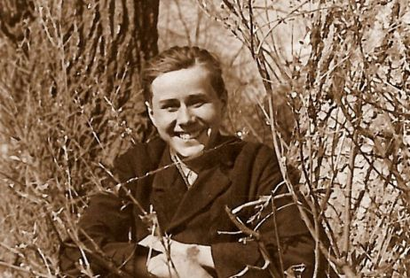
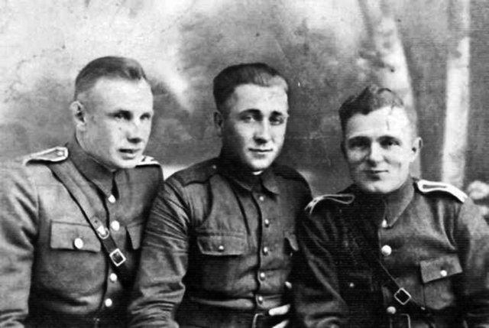
Ostatni „niezłomny ”– Józef Franczak „Lalek”
sierżant Wojska Polskiego, uczestnik wojny obronnej Polski 1939, później związany ze strukturami ZWZ-AK. działał w polskim podziemiu antykomunistycznym i niepodległościowym. „Lalek” był ostatnim poległym w boju partyzantem podziemia poakowskiego na terenie Polski.

Slide 19
Narodowy Dzień Pamięci „Żołnierzy Wyklętych”
polskie święto państwowe obchodzone corocznie 1 marca. wyraża hołd dla żołnierzy niepodległościowego podziemia, walczących w latach 1944-1963 przeciwko narzuconej przez sowietów komunistycznej władzy. jest dniem symbolicznym dla żołnierzy antykomunistycznego podziemia, tego dnia w 1951 roku wykonany został wyrok śmierci na kierownictwie IV Komendy Zrzeszenia „Wolność i Niezawisłość”.

Slide 20
podsumowanie
„Niezłomni ” stali po stronie dobra, w tym odwiecznym konflikcie dobra ze złem. Byli zaprawionymi w bojach żołnierzami, którzy prowadzili nierówną walkę na śmierć i życie z komunistycznym okupantem. To oni mieli rację. Choć ginęli, choć byli mordowani przez bezpiekę przez rodzimych i sowieckich oprawców, to na szczęście ostatecznie „zwyciężyli.”

Slide 21
Dziękuję ZA UWAGĘ
Oliwier zinkiewicz

